Slide 1
CONFIDENCIAL
Proyecto IBK BdN
Modelo de sensibilidad

Slide 2

OFERTA RELEVANTE · MARCO METODOLÓGICO
La sensibilidad al precio se construye en tres capas: quién es el cliente, cuánto del negocio tenemos y a qué precio juega el mercado
CAPA 1
¿Quién es el cliente?
1
2
3
4
5
6
7
8
9
Mirada interna · Segmentación
Con la información propia de IBK identificamos patrones de comportamiento y construimos segmentos; de esos patrones inferimos el nivel de sensibilidad al precio de cada uno.
9 segmentos → 4 macroperfiles de negocio
Completada
Data IBK: comportamiento, vinculación, utilidad y transaccionalidad
CAPA 2
¿Cuánto de su negocio capturamos?
Oferta total
Oferta relevante · Share of Sales
El share of sales mide la posición de IBK dentro de cada segmento: de la oferta total, qué demanda se observó y cuánto desembolsó IBK frente a la competencia.
Demanda observada
Completada
Desembolsos IBK · éxito
el resto desembolsó con la competencia → fracaso
CAPA 3
¿A qué precio juega el mercado?
IBK
Mercado · Diferencia de tasas
Se incorpora cómo vienen las tasas de IBK frente al mercado y la competencia: la capa que completa la lectura de sensibilidad al precio.
Mercado
Δ tasas vs. competencia
A Revisar
2

Slide 3
PUNTO DE PARTIDA
El modelo de sensibilidad convierte la dirección del diagnóstico en la magnitud de cada propuesta de tasa
PASO 1 · LISTO
PASO 2 · HOY
PASO 3 · SIGUIENTE
Diagnóstico por apertura
Modelo de sensibilidad
Propuestas
Share relevante, TEA de oferta, de desembolso y de la competencia por apertura, con una propuesta de piloto para cada una.
›
Estimar cuánto cambia la efectividad (monto desembolsado sobre monto ofertado) ante cambios en la tasa ofertada, por macroperfil, con un modelo de datos panel. La elasticidad indica cuánto mover la tasa.
›
Pilotos de tasa priorizados por apertura, que combinan la dirección del diagnóstico con la magnitud del modelo, respetando el piso de margen definido con Pricing y Riesgos y medidos contra un grupo de control.
3

Slide 4
MODELO DE SENSIBILIDAD · MACROPERFILES
Para medir la sensibilidad al precio agrupamos los 9 segmentos en 4 macroperfiles, según deuda en el SSFF, tamaño y profundidad de relación
Fidelizados
Grandes por fidelizar
Medianos por fidelizar
Sin historial crediticio
Con deuda en el SSFF y SOW de deuda de 50% o más: ya nos prefieren
Con deuda, SOW menor a 50% y ventas cercanas a S/ 2,8MM: el mayor valor por capturar
Con deuda, SOW menor a 50% y ventas entre S/ 0,5 y 0,7MM
Sin historial en el SSFF en los últimos 12 meses
Segmentos
Segmentos
Segmentos
Segmentos
Cliente Ancla
Cuenta Estratégica
Maduro Multibanco
Próximo Recurrente
Socio en Crecimiento
Gran Cuenta por Conquistar
Cliente por Reactivar
Nuevo en Expansión
Emprendedor Izipay
Peso en el modelo
25% del monto
28% de los desembolsos
Peso en el modelo
36% del monto
29% de los desembolsos
Peso en el modelo
33% del monto
32% de los desembolsos
Peso en el modelo
6% del monto
11% de los desembolsos
Consolidamos los segmentos en 4 macroperfiles para tener casos suficientes y capturar mejor la sensibilidad al precio. Cada apertura del diagnóstico se lee con la sensibilidad de su macroperfil.
4

Slide 5
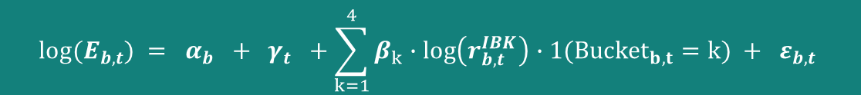
MODELO DE SENSIBILIDAD · RESULTADOS
Los clientes sin historial crediticio y los por fidelizar son sensibles a la tasa ofertada. En Fidelizados el modelo no detecta sensibilidad y se propone siembra de precios
Periodo
Metodología
Población
Abr 25 – abr 26 (13 meses), para capturar la estacionalidad
Modelo de datos de panel que mide la efectividad ante la tasa ofertada calculando la elasticidad específica para cada bucket, e incorporando efectos fijos por segmento y mes.
Éxitos: desembolsos en Interbank. Fracasos: desembolsos en la competencia por monto similar y con gestión, la misma base del share relevante
Modelo estimado:
$$log⁡(E_{b,t}) = α_{b} + γ_{t} +\sum_{k=1}^{4}{β_{k}∙log\left(r_{b,t}^{IBK}\right)∙1({Bucket}_{b,t}}=k) + ε_{b,t}$$
E: efectividad (monto desembolsado / monto ofertado) del bucket b en el mes t
r IBK: tasa ofertada por Interbank
α y γ: efectos fijos por bucket y por mes (estructura y estacionalidad)
βk: elasticidad. Cuánto cambia la efectividad (%) ante un cambio de 1% en la tasa ofertada
Macroperfiles con sensibilidad significativa
Macroperfil | Elasticidad (βk) | p-valor robusto | Peso en monto | Peso en desembolsos | Lectura
Medianos por fidelizar | -4,78 | 0,00 | 33% | 32% | Si la tasa ofertada sube 1%, la efectividad cae 4,78% en términos relativos
Sin historial crediticio | -4,52 | 0,00 | 6% | 11% | Si la tasa ofertada sube 1%, la efectividad cae 4,52% en términos relativos
Grandes por fidelizar | -3,04 | 0,01 | 36% | 29% | Si la tasa ofertada sube 1%, la efectividad cae 3,04% en términos relativos
Fidelizados aparte
Elasticidad −1,64 con p-valor 0,14: no es significativa. El modelo no detecta sensibilidad, lo que no significa que no exista.
Pesa 25% del monto y 28% de los desembolsos, así que no se puede dejar sin estrategia.
Propuesta: siembra de precios para medir su respuesta a la tasa y diseñar pricing a medida.
▲ Más elástico arriba. p-valor con errores robustos. Significativo al 1% en los tres macroperfiles
El modelo cubre 75% del monto y 72% de los desembolsos. La elasticidad indica cuánto mover la tasa y la tasa inferida de la competencia indica hacia dónde.
5

Slide 6
MODELO DE SENSIBILIDAD · ESTABILIDAD
La elasticidad de los tres macroperfiles sensibles es negativa en todas las pruebas y se mantiene estable
Elasticidad al agregar un mes a la vez
Último mes incluido en el modelo
Resumen de la prueba · errores robustos, significancia al 10%
Macroperfil | Elasticidad | Significativo al agregar meses | Lectura
Medianos por fidelizar | −4,78 | 5 de 5 | Robusta
Sin historial crediticio | −4,52 | 5 de 5 | Robusta
Grandes por fidelizar | -3,04 | 5 de 5 | Robusta
Fidelizados | −1,64 | 1 de 5 | Sin señal
Cómo se probó. Se reestimó el modelo sumando un mes por periodo desde dic-25 (5 iteraciones con errores robustos).
La elasticidad es estable y estadísticamente significativa en todas las ventanas temporales. Los valores oscilan en rangos acotados por macroperfil: Medianos (-4.00 a -4.78), Sin historial (-3.00 a -4.52) y Grandes (alrededor de -3.00).
6

Slide 7
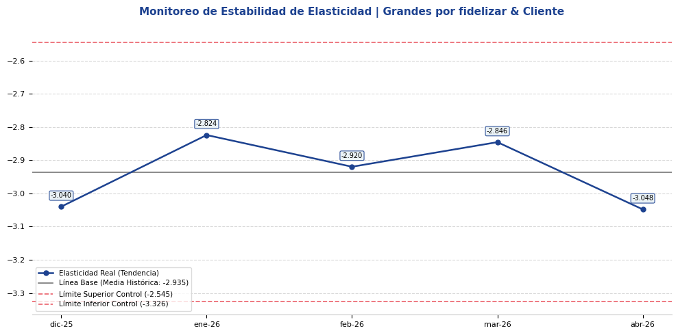
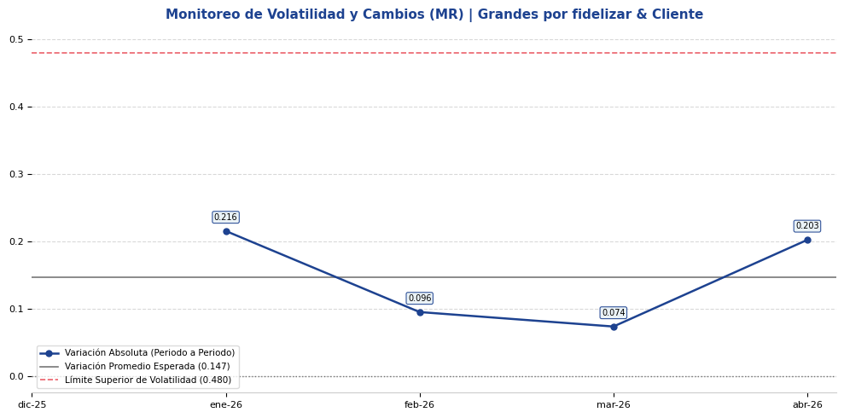
MODELO DE SENSIBILIDAD · ESTABILIDAD
Validación de Estabilidad
Grandes por fidelizar
Monitoreo de Estabilidad (Tendencia)
Rastrea la evolución mensual de la sensibilidad a nivel de macroperfil frente a la línea base histórica, identificando las desviaciones que rebasan los umbrales de control
Control de Volatilidad (Variación Periodo a Periodo)
Cuantifica la estabilidad de las estimaciones mediante el análisis de los cambios consecutivos entre ventanas por macroperfil, señalando los picos de inestabilidad que exceden la fluctuación natural esperada.
Flujo de Estimación de Límites de Monitoreo
Tronco Común (Base)
Media histórica de la elasticidad por bucket
Rango Móvil (MR): Diferencia absoluta mes a mes y su promedio (MR_prom)
Límites de Tendencia
LSC = Media + (2.66 × MR_prom)
LIC = Media - (2.66 × MR_prom)
Límites de Volatilidad
LSC_MR = 3.267 × MR_prom
LIC_MR = 0.0 (Cero absoluto)
7

Slide 8
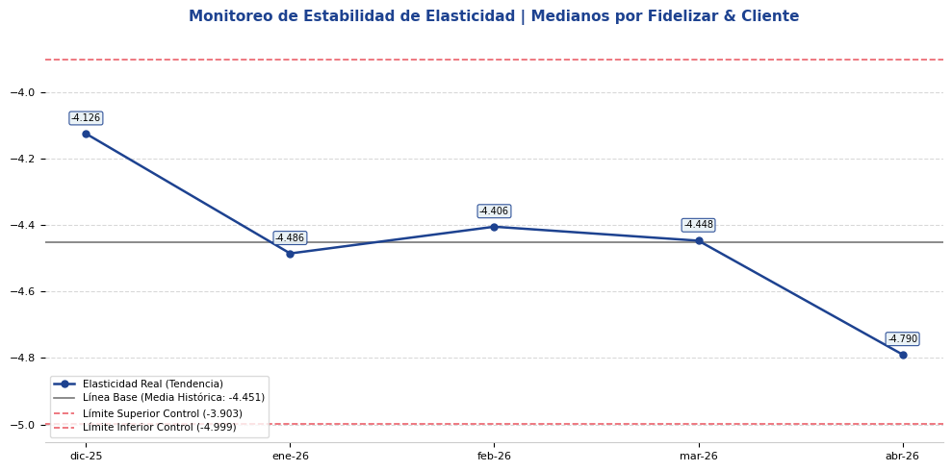
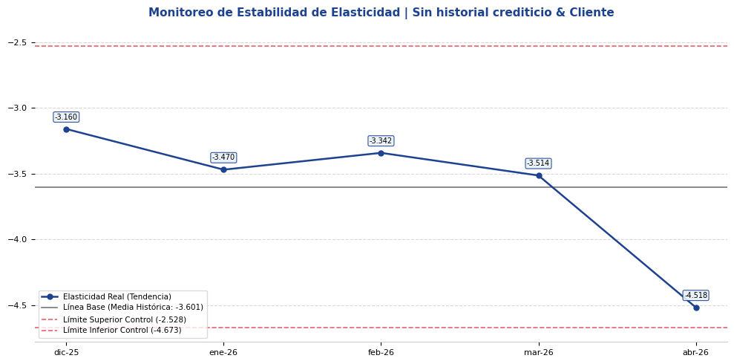
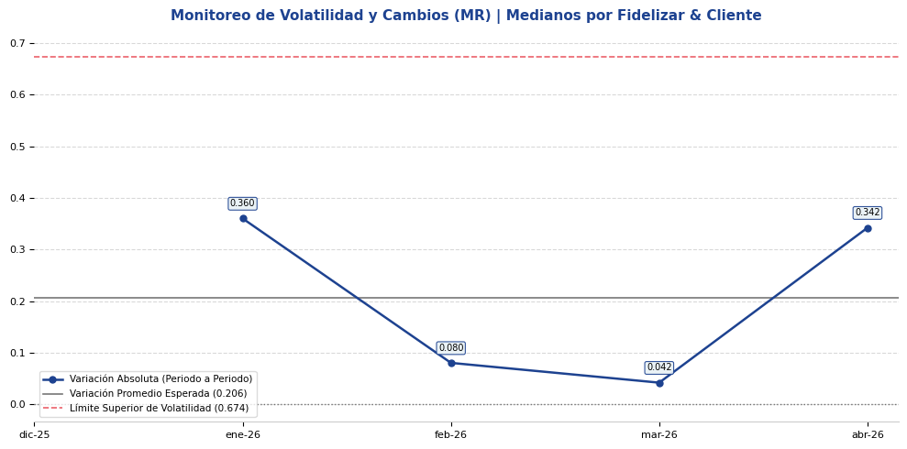
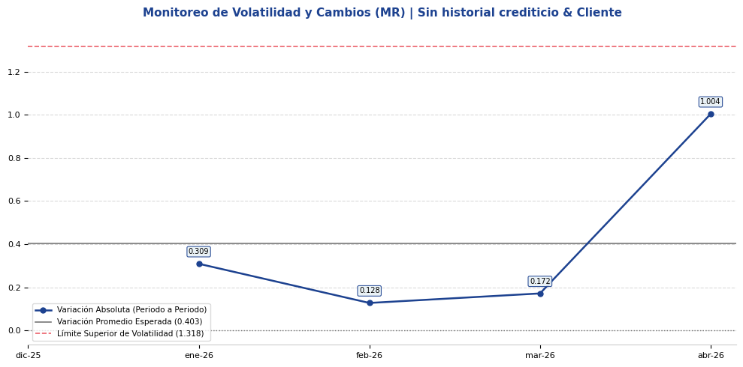
MODELO DE SENSIBILIDAD · ESTABILIDAD
Validación de Estabilidad
Medianos por Fidelizar
Sin historial crediticio

Slide 9
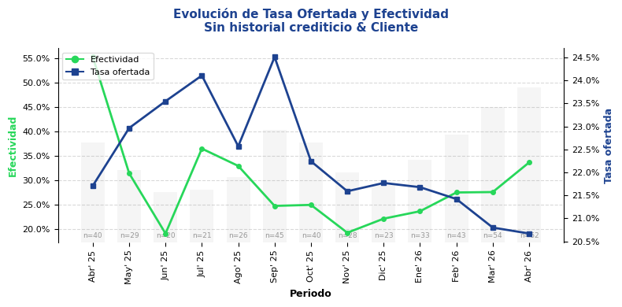
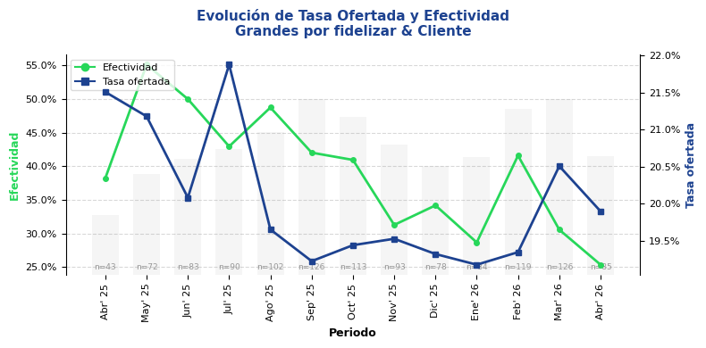
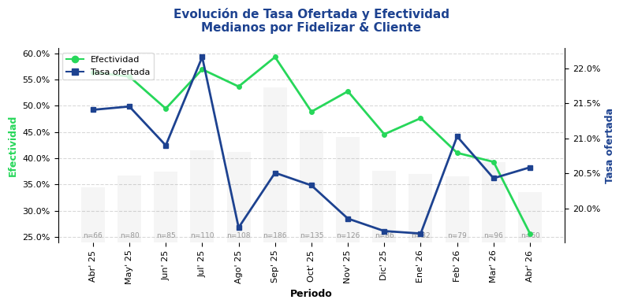
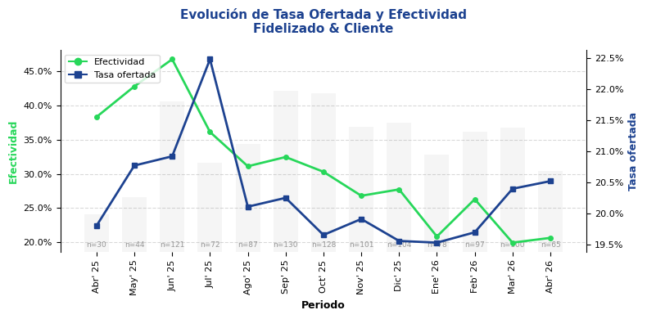
MODELO DE SENSIBILIDAD
Anexos
Tasa ofertada vs Efectividad
9

